Slide 1
遞迴 Recursion

Slide 2
遞迴的基本觀念
遞迴：recursion，程式撰寫的重要技巧
特色：
  函數以遞迴條件呼叫自己本身
  必須加入終止條件，以免無窮的呼叫自己
  增加可讀性，但是執行效率一般會比較差
  某些程式語言沒有支援遞迴的程式撰寫
    支援：C、VB

Slide 3
直接遞迴與間接遞迴
系統使用一個stack紀錄每次呼叫的順序
函數呼叫自己本身，稱為直接遞迴
兩個以上函數互相呼叫，形成一迴路，稱為間接遞迴
  例如：A呼叫B，B呼叫C，C呼叫A

Slide 4
簡單的遞迴範例
//計算1+2+…+n
int sum(int n)
{
int r;
if (n==1)
r = 1;
else
r = sum(n-1) + n;
return (r);
}
sum(n) = [1 + 2 + 3 + … + (n-1)] + n
= sum(n-1) + n
同樣的 sum(n-1) = sum(n-2) + n-1
…
sum(n) = sum(n-1) + n
= sum(n-2) + (n-1) + n
= sum(n-3) + (n-2) + (n-1) + n
= …
stop condition : sum(1) = 1

Slide 5
使用Debug工具追蹤遞迴結果

Slide 6
什麼時候可以使用遞迴解決問題
當你的問題具有遞迴特性的時候
  花時間去分析問題

Slide 7
如何設計遞迴
找出遞迴規則
設定終止條件
  避免造成無窮遞迴

Slide 8
遞迴函數的例子
n!的計算
乘法的計算 a*b
最大公因數的計算
河內塔問題(Tower of Hanoi)

Slide 9
n!的計算
n! = 1 * 2 * 3 * ... * (n-1) * n
  遞迴的規則
    n! = n * (n-1)!
    1! = 1
  終止條件
    n=1時終止
if n>1
if n=1

Slide 10
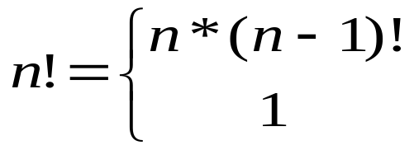
練習
寫出n!的遞迴計算程式
if n>1
if n=1
程式主程式main()
直接遞迴，所以只需要一個遞迴函數fac()
遞迴函數中，用if區分終止條件與遞迴條件

Slide 11
乘法的計算 a*b
a * b 如何用加法的遞迴方式表示？
遞迴條件：
a * b = a * (b-1) + a
= [a * (b-2) + a] + a
= ...
結束條件：
a * 1 = a

Slide 12
河內塔問題(Tower of Hanoi)
問題：
  有三根柱子A、B、C
  在A上面有n個盤子，由上而下編號1到n。考慮最簡單的情形 n=3
  目標：將n個盤子搬到C
搬移限制：
  每次只能搬移柱子最上面的一個盤子
  在整個過程中，編號大的盤子不可以放在編號小的盤子上面

Slide 13
河內塔問題(Tower of Hanoi)
A
B
C
A
B
C

Slide 14
河內塔問題 - 3個盤子處理
將1號盤子從A搬到C
2號盤子從A搬到B
1號盤子自C搬到B
3號盤子搬到C
1號盤子從B搬到A
2號盤子從B搬到C
1號盤子從A搬到C

Slide 15
河內塔問題 - n個盤子處理
將1至n-1的盤子從A搬到B (借用C)
將編號n的盤子從A搬到C
把1至n-1的盤子從B搬到C
重點：
  編號n的盤子是一定得在最底端，才不會佔住一個柱子
  遞迴條件的停止？

Slide 16
河內塔問題 - n個盤子處理
1
n-1
n
n
A
A
A
A
1
n-1
1
n-1
B
B
B
B
1
n-1
n
n
C
C
C
C

Slide 17
河內塔問題-程式與時間複雜度
時間複雜度：
  假設n個盤子搬移次數是h(n)
  n個盤子的搬移，等於兩次n-1盤子的搬移，加上一個單一盤子的移動
  h(n) = 2 * h(n-1) + 1
  用數學歸納法可證得，h(n) = 2^{n} -1

Slide 18
最大公因數的計算
e.g. gcd(180, 75) = 15
非遞迴的做法：
  找出二者共同的質數因數，予以相乘

Slide 19
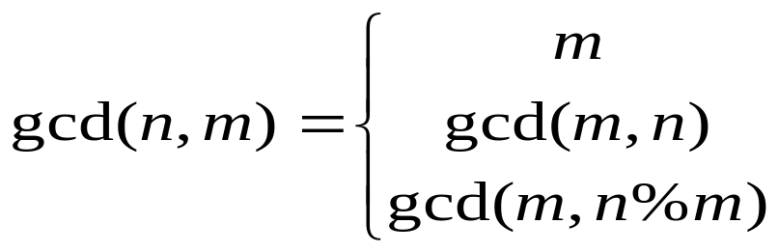
最大公因數的計算
if m<=n and n%m==0
if n<m
otherwise
gcd問題包含
  一個終止條件(m<=n and n%m==0)
  兩個遞迴條件
  程式撰寫時，仍然是寫在一個函數內

Slide 20
問題
1+2+3+…+N
  想出各種解法？

Slide 21
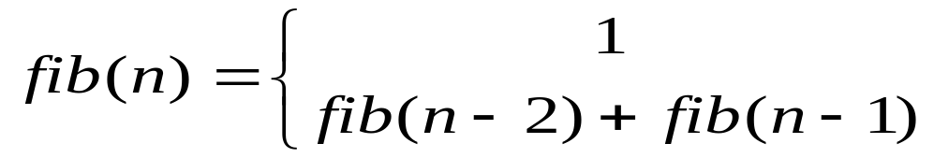
作業一
Fibonacci費氏數列(費伯那西)
  1, 1, 2, 3, 5, 8, 13, 21, 34, 55, …
if n = 1, 2
if n > 2

